Slide 1
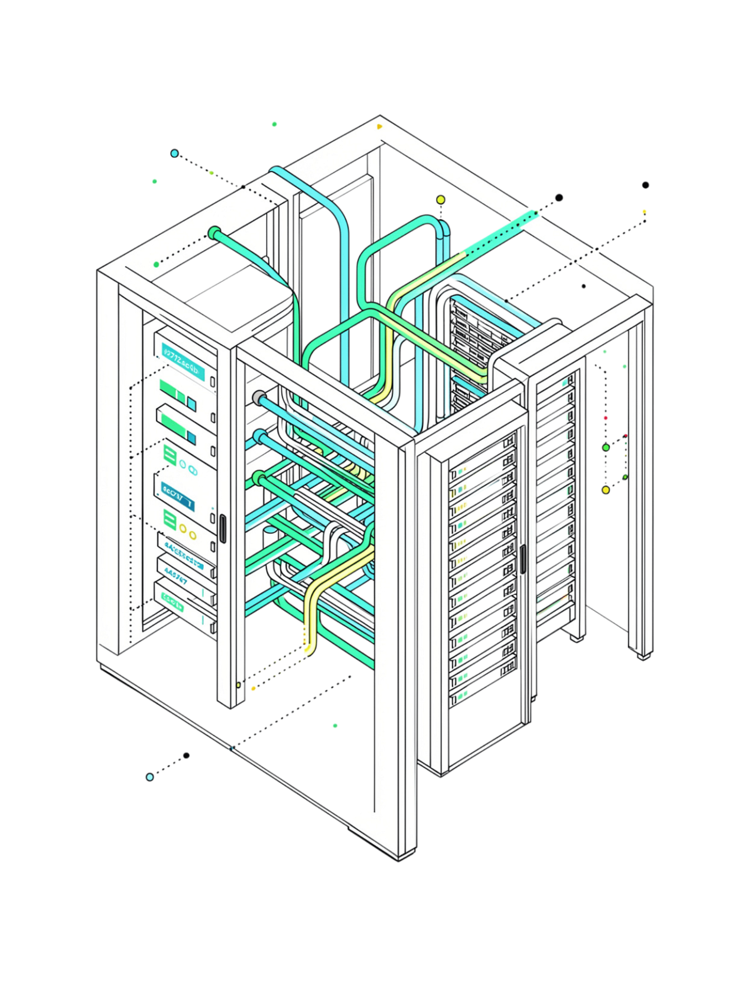

Исходное состояние для тестирования регистрации
Перед проверкой функции регистрации база данных должна находиться в определённом состоянии. Это может быть свободный адрес — для успешной регистрации, или занятый адрес — для проверки запрета дубликатов.
Ключевое правило: сама регистрация проходит через приложение, а подготовка данных — через SQL.

Slide 2
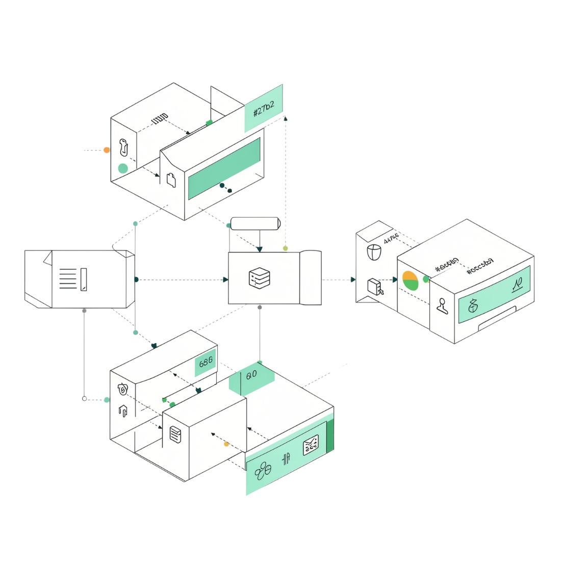
Какие таблицы затрагивает регистрация
Основная таблица
Главные данные пользователя хранятся в таблице users. Но регистрация часто затрагивает сразу несколько таблиц — профили, роли, настройки.
Что важно понимать
При подготовке нужно чётко разграничить: какие записи должны существовать до регистрации, а какие создаёт само приложение в процессе.

Slide 3
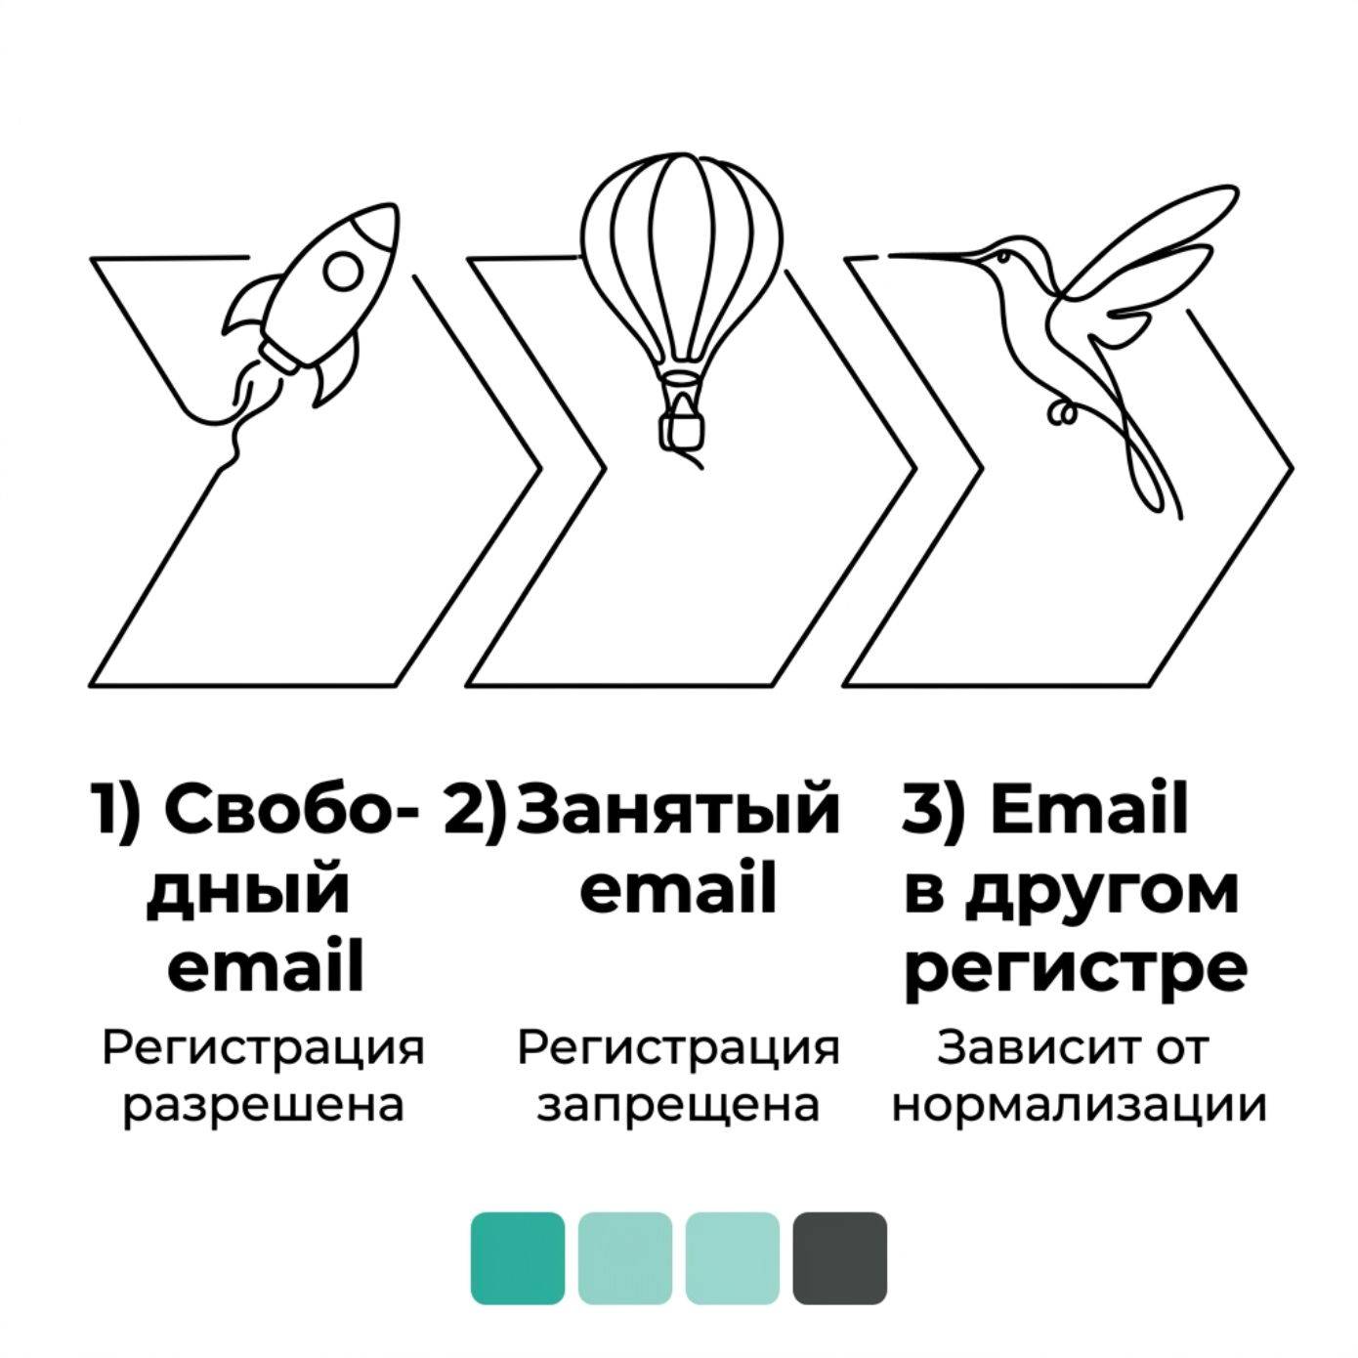
Уникальность как условие регистрации
Email, логин и другие поля часто имеют ограничение уникальности на уровне базы данных. При создании тестовых пользователей необходимо учитывать эти правила.
Особое внимание — нормализации: разные регистры одного адреса (User@mail.com и user@mail.com) могут считаться одинаковыми. Это напрямую влияет на корректность проверки повторной регистрации.

Slide 4

Добавление записи через INSERT
Синтаксис команды
INSERT INTO users (email, password_hash, created_at)
VALUES (
'test@example.com',
'$2b$12$hashedpassword...',
NOW()
);
Важный нюанс
Поле password_hash должно содержать именно хеш, а не открытый пароль. Запись, созданная через SQL, может отличаться от созданной через приложение, если регистрация выполняет дополнительные операции.

Slide 5
Получение ID новой записи
Зачем нужен ID
Конструкция RETURNING
Почему это важно
После INSERT необходимо узнать идентификатор созданного пользователя — он нужен для связи с другими объектами: профилями, ролями, сессиями.
Идентификаторы генерируются автоматически и непредсказуемы. RETURNING — надёжный способ получить точное значение без дополнительных запросов.
В PostgreSQL можно получить ID сразу, без отдельного запроса:
INSERT INTO users (email, password_hash)
VALUES ('test@example.com', '$2b$12$...')
RETURNING id;

Slide 6
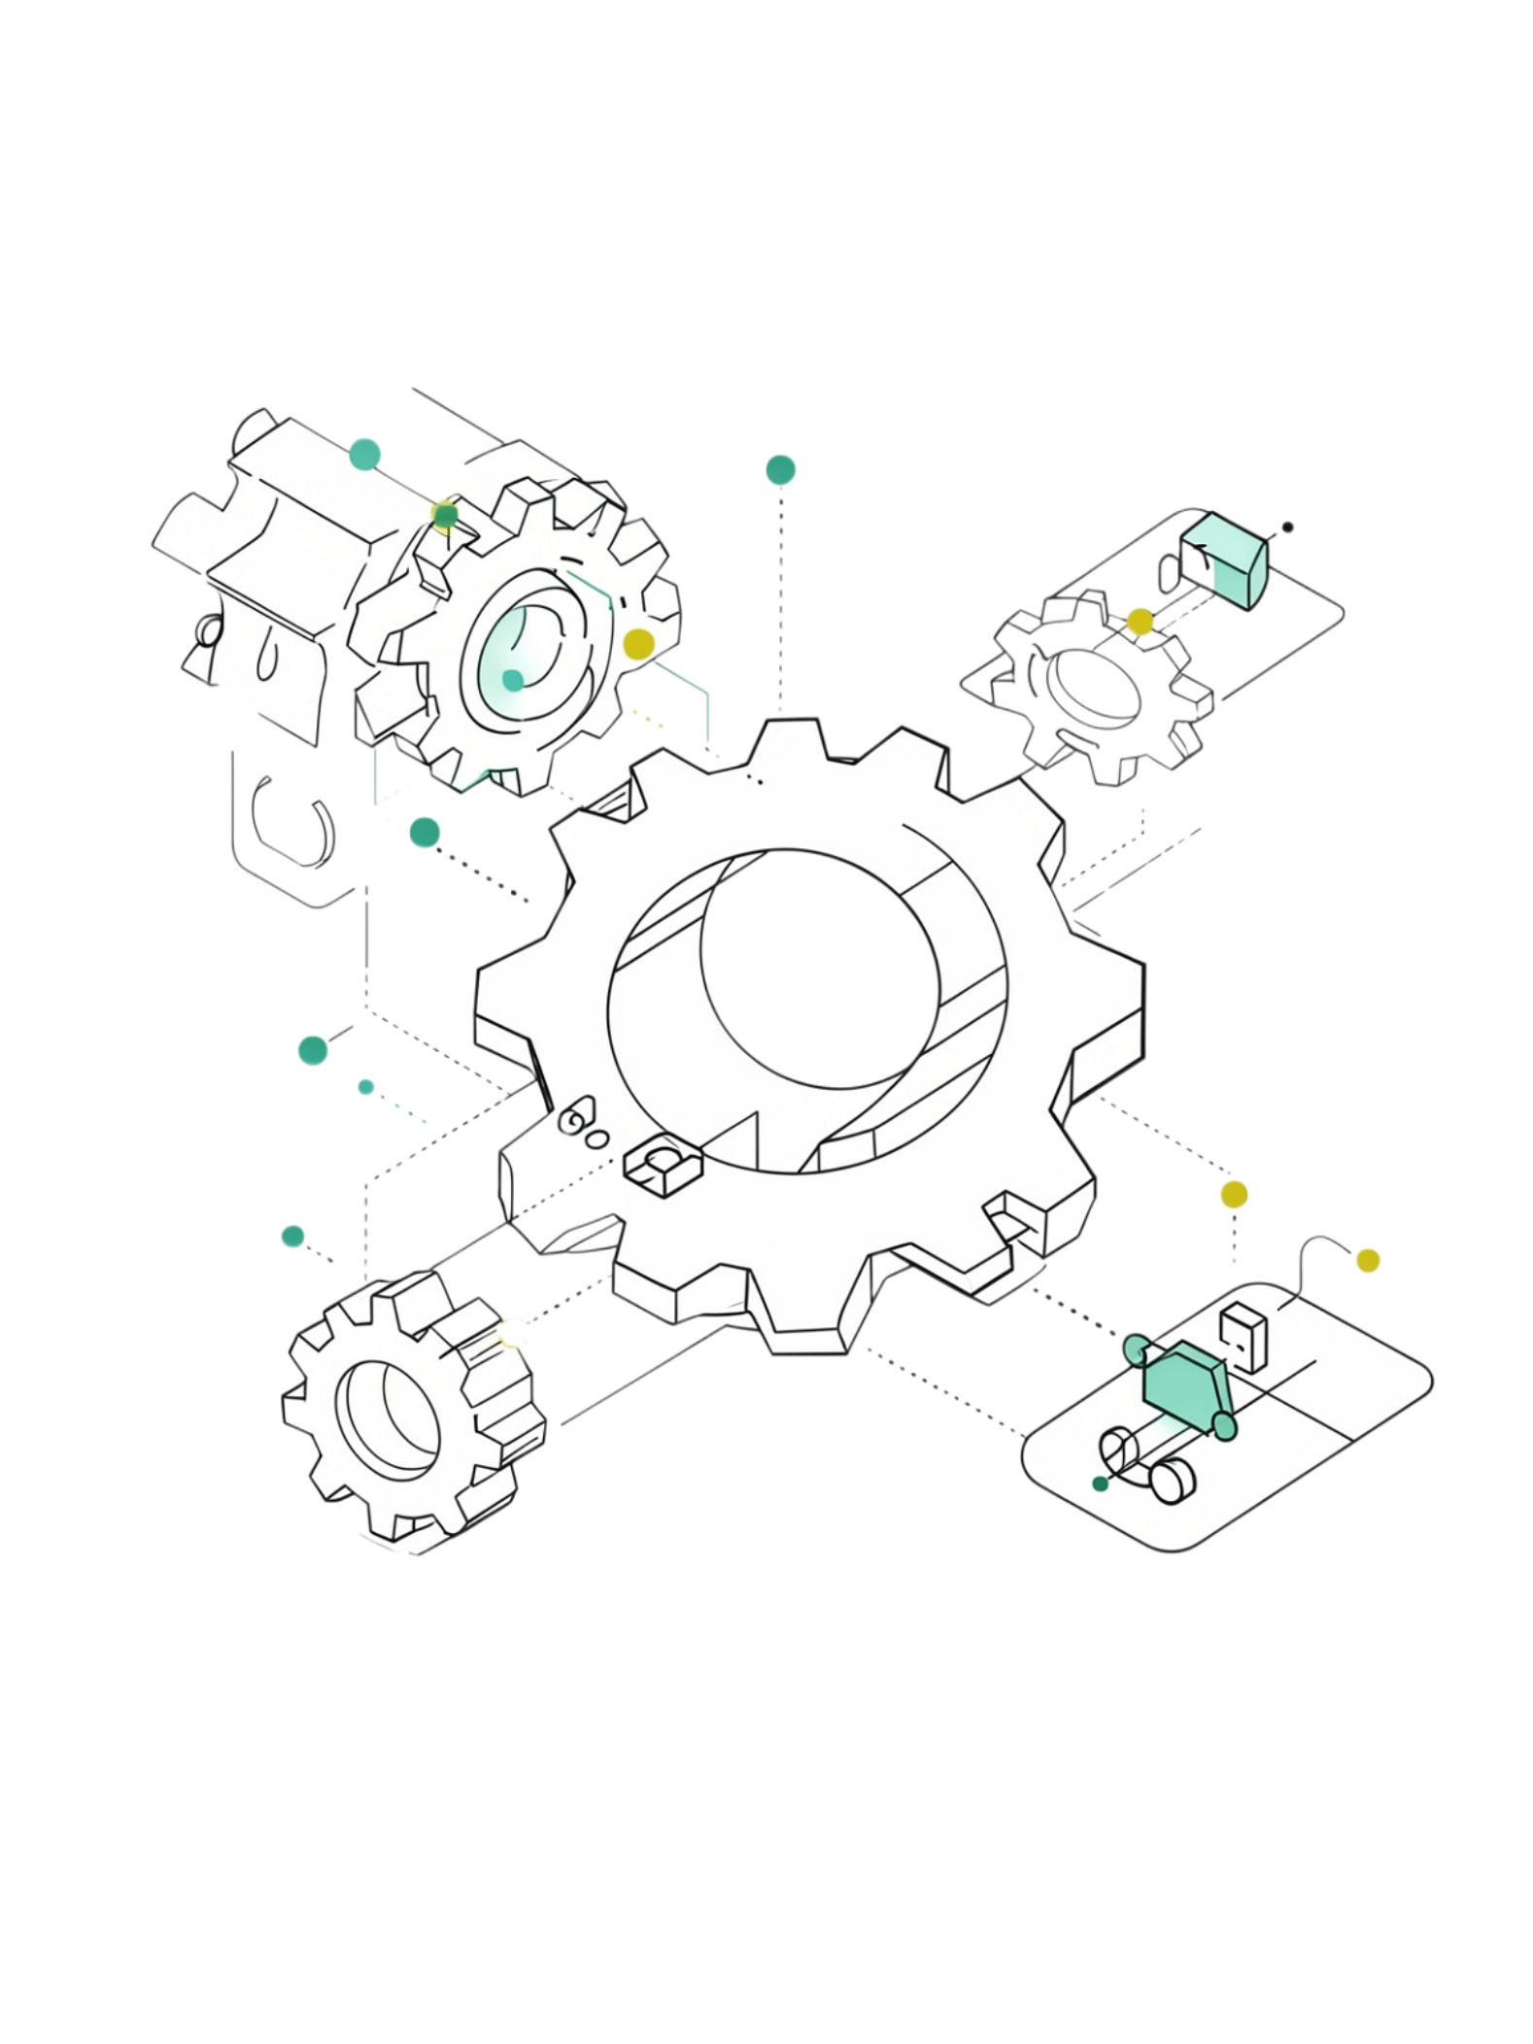
Автоматические значения в базе
Что заполняет база
Что заполняет приложение
Некоторые поля заполняются системой автоматически: первичный ключ (id), дата создания (created_at), значения по умолчанию через DEFAULT.
Приложение может добавлять свои данные поверх базовых — например, токены подтверждения или начальные настройки профиля. Если не разграничить эти уровни, можно пропустить дефект в логике регистрации.

Slide 7
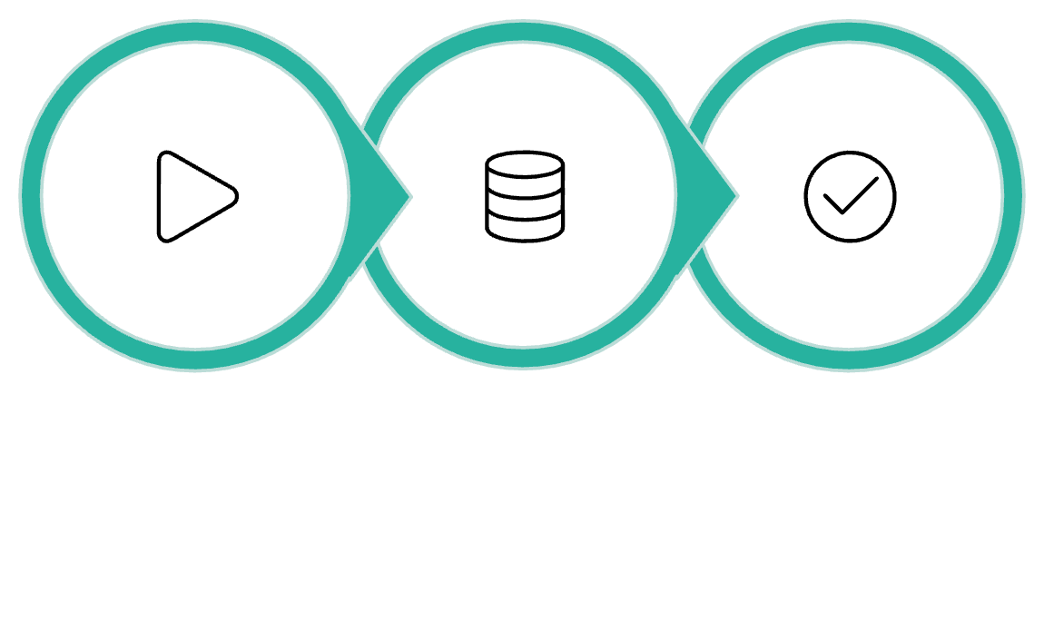
Транзакция как группа операций
BEGIN
INSERT
COMMIT
Транзакция объединяет несколько SQL-команд в одно логическое целое. Если регистрация требует создать пользователя и профиль одновременно, транзакция гарантирует атомарность: либо оба объекта создадутся, либо ничего не создастся.

Slide 8

Откат изменений через ROLLBACK
Что делает ROLLBACK
Если во время подготовки данных произошла ошибка, ROLLBACK отменяет все незафиксированные изменения. Это предотвращает появление неполных или несогласованных данных в базе.
Поведение PostgreSQL
После ошибки транзакция переходит в состояние ошибки и требует явного отката перед любыми дальнейшими действиями.
BEGIN;
INSERT INTO users ...;
-- произошла ошибка
ROLLBACK; -- отменяем всё

Slide 9
Видимость данных в разных подключениях
До COMMIT
После COMMIT
Практический вывод
Другие подключения не видят изменения незавершённой транзакции. Приложение не найдёт тестовые данные, пока они не зафиксированы.
Данные становятся видны всем подключениям. Обычный ROLLBACK уже не отменит зафиксированные изменения.
При тестировании всегда выполняйте COMMIT перед запуском проверки через приложение — иначе тест будет работать с пустой базой.

Slide 10

Проверка регистрации с использованием транзакций
Практический сценарий
Главный принцип
Полный цикл подготовки и проверки:
Транзакции обеспечивают согласованность подготовки тестовых данных. Но сама проверка функции регистрации всегда должна проходить через приложение, а не через SQL — только так можно обнаружить реальные дефекты в бизнес-логике.
BEGIN;
INSERT INTO users (email, password_hash)
VALUES ('taken@example.com', '$2b$12$...')
RETURNING id;
COMMIT;
SQL — инструмент подготовки среды. Приложение — объект тестирования.
После фиксации — открыть приложение и попытаться зарегистрироваться с тем же email. Ожидаемый результат: отказ с сообщением об ошибке.

